Slide 1

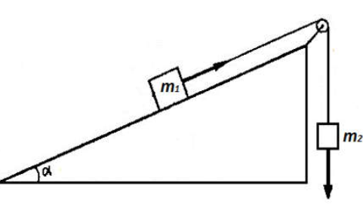

Slide 2


Slide 3
Закони збереження

Slide 6


Slide 7

